Slide 1
Lesson Study
«Исследование урока»
Выполнил учитель математики МАОУ «Голышмановская СОШ №1»: Кожинова Яна Олеговна
1

Slide 2
Что такое Lesson Study?
Lesson Study – коллаборативный подход в обучении учителей, центральное место в котором занимает «исследование урока» с целью повышения его качества.
Япония, 80-е годы XIX века
2

Slide 3
Ц Е Л Ь LESSON STUDY:
Совершенствование методики преподавания и повышения уровня знаний учащихся,
разработка концептуальных педагогических подходов
3

Slide 4
Ключевые характеристики Lesson Study
разработка новых подходов в
образовании
Креативность
Рефлексия
Научная точность
сбор данных об обучении ученика

Slide 5
Схема реализации проекта
Учебный
Учебный
Учебный предмет В. Урок 1
предмет А. Урок 1
предмет Б. Урок 1.
Ц
и к л
Ц
и к л
Ц
и к л
Учебный предмет А
Урок 2
Учебный предмет Б. Урок 2.
Учебный предмет В. Урок 2.
п е р в ы й
в т о р о
т р е т и
Учебный
Учебный
Учебный
предмет А Урок 3
й
й
предмет Б. Урок 3.
предмет В. Урок 3.

Slide 6
Этап №1 .Организация группы учителей, принимающих участие в осуществлении проекта.
А д м и н и с т р а ц и я
кл. руков.
урок
учитель
учитель
учитель

Slide 7
Второй этап.
выбор класса, в котором будет осуществляться подход Lesson Study
выделение проблемы, которую будет решать инициативная группа

Slide 8
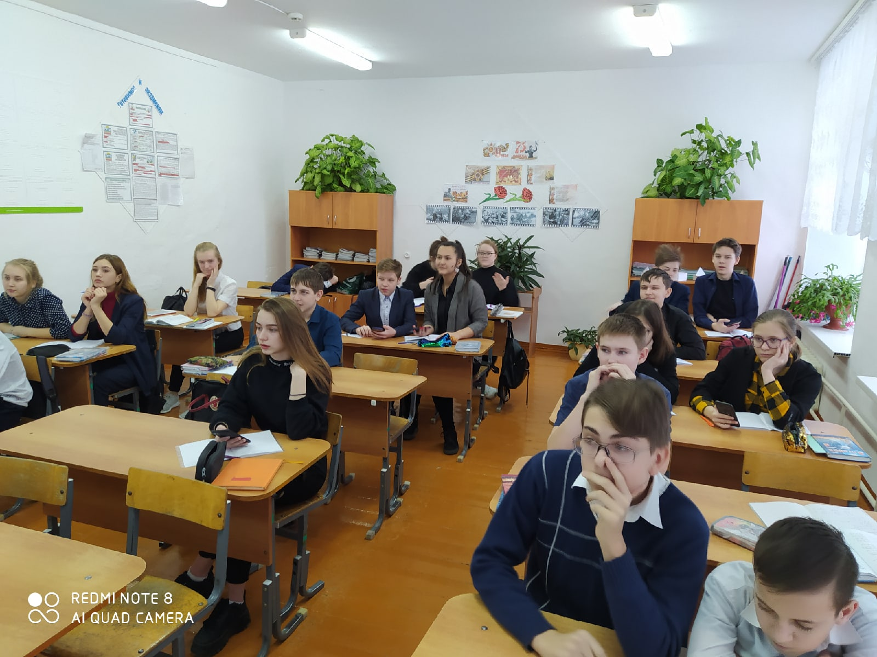
Исследование урока в 9 А классе
Проблема:
Формирование учебной мотивации через ЦОР.

Slide 9
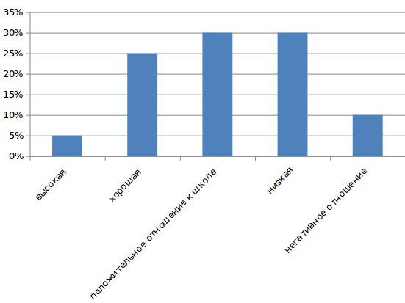
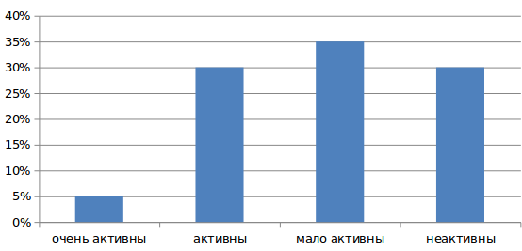
Третий этап.
Психологическая диагностика перед проведением Lesson Study
Диаграмма 2. Оценка уровня школьной мотивации
Диаграмма 1. Методика «Лесенка». Определение самооценки активности учащихся на уроке.

Slide 10
Четвертый этап. Первичное заседание группы. Планирование циклов уроков, подлежащих исследованию. Выбор наблюдаемых учеников.
Учащийс, имеющий
высокие
показатели в
овладении
предметом
Учащийс, имеющий
средние
показатели в овладении предметов
Учащийся,
имеющий
низкие
показатели овладении предметом

Slide 11
Карта анализа деятельности ученика
 | Этап урока | Активность | Проявление коммуникативных навыков | Объективность самооценки деятельности | Примечание
1. | Целеполагание
2. | Проверка домашнего задания
3. | …

Slide 13
Интервью
1. Понравился ли тебе урок?
2. Что больше тебе понравилось на уроке?
3. Какая форма работы на уроке тебе понравилась больше ?
…

Slide 14
Обсуждение урока группой
- результаты наблюдения на основе сопоставления с прогнозами
обучение класса в целом
ход урока и процесс преподавания
постановка цели последующего исследовательского урока
совместное планирование группой следующего урока

Slide 15
Подведение итогов. Проведение
заключительной диагностики по проблеме
Что получилось?
С какими трудностями столкнулись?
Выработка рекомендация
Заключительная диагностика

Slide 16
Зачем Lesson Study?
20

Slide 17
Спасибо за внимание!

